Slide 1

ليات أن تتواجد
نظرية المنظمات
أ.د عيسى حيرش
جامعة الملك فيصل
عمادة التعلم الإلكتروني والتعليم عن بعد
1

Slide 2
المحاضرة السادسة
الهياكل التنظيمية

Slide 3
مخرجات الفصل
ينتظر منك بعد الانتهاء من هذا المفصل أن يكون لديك القدرة على
تعريف الهيكلة
ذكر أهم أنواع الهياكل الكلاسيكية
شرح مكونات المنظمة عند Mintzberg
ذكر آليات التنسيق عند Mintzberg
شرح مختلف آليات التنسيق عند Mintzberg
ذكر أنواع الهياكل حسب التشكيلات
ذكر خصائص كل نوع من أنواع الهياكل حسب التشكيلات

Slide 4
محتوى الفصل
تعريف الهيكلة
أنواع الهياكل
المقاربة الكلاسيكية
المقاربة حسب التشكيلات
مكونات المنظمة
آليات التنسيق
التشكيلات الخمسة لـ Mintzberg

Slide 5


Structure
تعريف الهيكلة :
تقسيم المهام وتنظيم العمل
في المنظمات نحتاج إلى
تنسيق العمل
تحديد علاقات العمل (علاقات السلطة)
يعرف Mintzberg الهيكلة على أنها مجموعة الوسائل المستعملة من أجل تقسيم العمل إلى مهام منفصلة ومن أجل التنسيق بينها

Slide 6
أنواع الهياكل
كلاسيكية وتشكيلية
مقاربتان في إعداد الهياكل:
1- المقاربة الكلاسيكية
تعود المقاربة الكلاسيكية إلى أعمال كل من
تقسيم العمل – التخصص في العمل
Taylor
مبدأ وحدة القيادة خاصة
Fayol
و

Slide 7
الهيكل الوظيفي
المدير العام
مدير المالية والمحاسبة
مدير الموارد البشرية
مدير الإنتاج
مدير التسويق
هذا الهيكل تم إعداده حسب الوظائف (التسويق، الإنتاج، الموارد البشرية ، المالية والمحاسبة)
مناهج
صنع
ورشة 3
ورشة 2
ورشة 1

Slide 8
الهيكل حسب الأقسام
المدير العام
قسم المنتج
D
قسم المنتج
C
قسم المنتج
B
قسم المنتج
A
موارد بشرية
تسويق
إنتاج
موارد بشرية
تسويق
إنتاج
هذا هيكل حسب الأقسام، أي أن المنظمة مقسمة إلى أقسام ثم تمت هيكلة الأقسام

Slide 9
الهيكل المصفوفي
هذا الهيكل المصفوفي ويسمى أيضا هيكل حسب المشروع
المدير العام
مدير المالية والمحاسبة
مدير الموارد البشرية
مدير الإنتاج
مدير التسويق
المنتج A
المنتج B
المنتج C

Slide 10
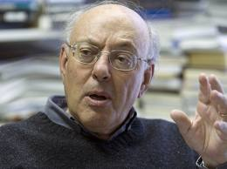


2- المقاربة حسب التشكيلات
المقاربة حسب التشكيلات جاء بها Mintzberg في 1982
في كتابه The structuring of organizations
هي تلخيص وإثراء لنظرية الظرفية
أستاذ بجامعة Mac Gill الكندية
من مواليد 1939 بكندا
قدم في هذا الكتاب مقاربة شاملة للمنظمة
يحلل المنظمة حسب
- مكوناتها
- والعلاقة بين مكوناتها
- ووزن كل منها في الهيكلة

Slide 11
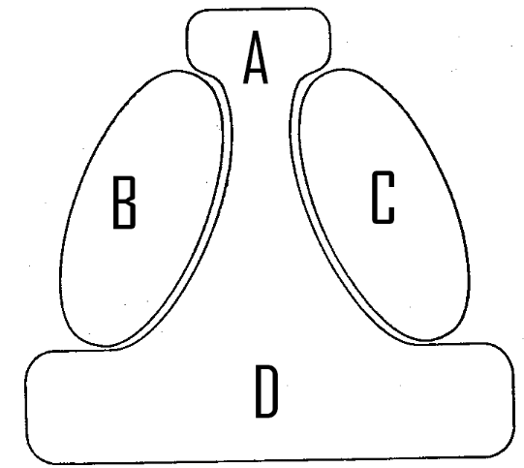

مكونات المنظمة
حدد مكونات المنظمة بـ 5 مكونات
القمة الاستراتيجية
الخط السلمي
الدعم اللوجيستي
الهيئة التكنولوجية
مركز العمليات
القمة الاستراتيجية
الخط السلمي
المركز العملي
الهيئة التكنولوجية (technostructure)
الدعم اللوجيستي

Slide 12
القمة الاستراتيجية
الخط السلمي
الدعم اللوجيستي
الهيئة التكنولوجية
المركز العملي

Slide 13
مركز العمليات
يضم العناصر التي تنتج بنفسها المنتجات أو الخدمات أو تساعد على إنتاجها
هذا المركز هو لب المنظمة
هو الذي يمكّن كل المكونات (أي المنظمة) من العيش و البقاء
القمة الاستراتيجية
تضم الإدارة العليا (مديرون، مستشارون)
تمكّن المنظمة من القيام بمهمتها (تحقيق رسالتها)
تمثل القوة المفاوضة (المتعاملة) مع والبيئة
تبحث عن خدمة القوى المتحكمة في المنظمة أو التي لها سلطة عليها

Slide 14
الخط السلمي
يربط بين القمة الاستراتيجية ومركز العمليات
الخط الذي من خلاله تصل توجيهات القمة الاستراتيجية إلى المنفذين
الهيئة التكنولوجية (technostructure)
تضم المحللين والخبراء الذين يقومون بالتخطط وتحليل العمل
لا يتبعون للخط السلمي
لهم اتصال غير رسمي
الدعم اللوجيستي
كل الهيئات الداخلية التي تقدم الدعم للمنظمة من أجل التشغيل

Slide 15
آليات التنسيق
بعد تقسيم العمل بين المكونات، يأتي التنسيق بين هذه المكونات
يمكن أن يتم التنسيق بالطريقة التقليدية، أي عن طريق الهيئة المشرفة، ويمكن أن يتم من خلال التعاون المتبادل بين المعنيين أو من خلال إعداد معايير
حصر Mintzberg 5 آليات للتنسيق
يمكن أن يتواجد أكثر من آلية في نفس الوقت

Slide 16
التعديل المتبادل
يعني التعديل المتبادل أن التنسيق يتم بين جهات من نفس المستوى من خلال اتصال غير رسمي (عامل ينسق مع عامل...)

Slide 17
الإشراف المباشر
يتم الإشراف المباشر من خلال أوامر خاصة يعطيها طرف (مدير) لأطراف أخرى (منفذين)

Slide 18
توحيد معايير إجراءات العمل
تقوم الهيئة التكنولوجية بإعداد معايير ومقاييس للعمل تلزم القائمين على تنفيذ هذا العمل

Slide 19
توحيد معايير نتائج العمل
يتم التنسيق من خلال إعداد الهيئة التكنولوجية لمعايير تقييم الأداء لمختلف الأعمال (تجاري، صناعي...)

Slide 20
توحيد التأهيل (المهارات)
يتم التنسيق من خلال ضمان التدريب قصد تحسين مؤهلات الأفراد

Slide 21

تأقلم الهيكلة
الهيكلة تتأقلم مع البيئة
Mintzberg من رواد نظرية الظرفية المعاصرين
التأقلم وسيلة لتماشي المنظمة مع بيئتها
أفضل هيكلة هي الأنسب نظرا لموارد المنظمة ولظروفها وبيئتها
لا توجد هيكلة صالحة لكل الحالات والمنظمات
لقد أدى عمل Mintzberg إلى التخلي نهائيا عن هذه الفكرة

Slide 22
التشكيلات الخمسة لـ Mintzberg
بالاعتماد على آليات التنسيق وعناصر الظرفية، توصل Mintzberg إلى تحديد خمسة هياكل ممكنة للمنظمة حسب سيطرة أحد المكونات للمنظمة
تتميز بما يلي:
الهيكلة البسيطة
التنسيق من خلال الإشراف المباشر
سيطرة القمة الاستراتيجية
القيادة عموما كاريزمية
ليونة وقدرة على التأقلم مع البيئة

Slide 23
تتميز خاصة بما يلي:
الهيكلة البيروقراطية الآلية
معيارية الإجراءات
لامركزية أفقية وعمودية
سيطرة الهيئة التكنولوجية
اتصال رسمي
تتميز خاصة بما يلي:
البيروقراطية المحترفة
معيارية التأهيل
بيئة مستقرة
سيطرة مركز العمليات
لامركزية عمودية وأفقية

Slide 24
تتميز خاصة بما يلي:
الهيكلة في شكل أقسام
معيارية المنتجات
سيطرة الخط السلمي
مركزية عمودية
تتميز خاصة بما يلي:
adhocraty
الأدهوقراطية
التعديل المتبادل
سيطرة الدعم اللوجيستي
لامركزية أفيفة

Slide 25
تذكير بمخرجات الفصل
ينتظر منك بعد الانتهاء من هذا المفصل أن يكون لديك القدرة على
✓ تعريف الهيكلة
✓ذكر أهم أنواع الهياكل الكلاسيكية
✓شرح مكونات المنظمة عند Mintzberg
✓ ذكر آليات التنسيق عند Mintzberg
✓شرح مختلف آليات التنسيق عند Mintzberg
✓ذكر أنواع الهياكل حسب التشكيلات
✓ذكر خصائص كل نوع من أنواع الهياكل حسب التشكيلات

Slide 26
مع تمنياتي للجميع بالنجاح والتوفيق
26

Slide 27

بحمد الله

